Slide 2
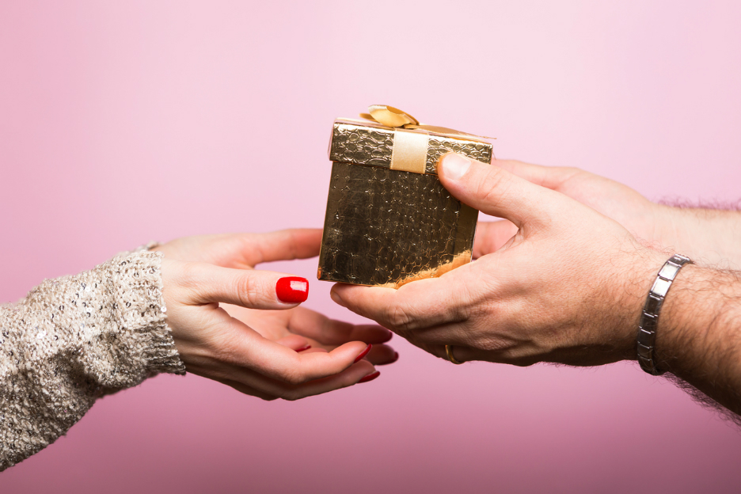
Bij een ontvangen geschenk, kijkt God naar het hart

Slide 4
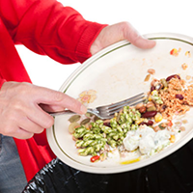
Geef Hem je hart

Slide 5
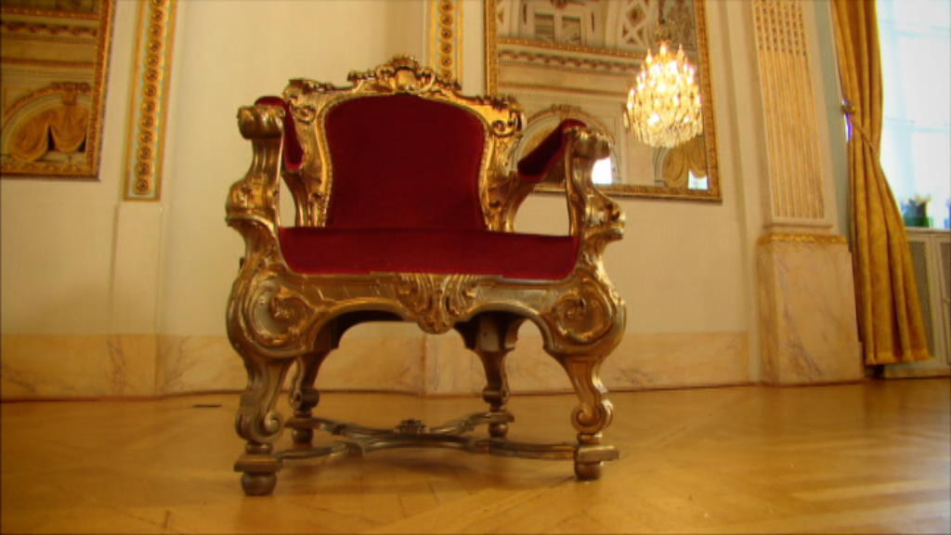
Aanbid Hem

Slide 6
Zie Zijn gekozen Liefde
“ Zo staat er geschreven” ; Jakob heb ik liefgehad, Esau heb ik gehaat.’ Moeten we dan zeggen dat God onrechtaardig is? Natuurlijk niet. Hij zegt immers tegen Mozes: ‘Ik ben barmhartig voor wie ik barmhartig wil zijn, ik schenk genade aan wie ik genade wil schenken.’ Alles hangt dus af van God en zijn barmhartigheid, niet van de wil of de inspanning van de mens.” (Rom. 9:13-16)

Slide 7
Bij een ontvangen geschenk, kijkt God naar je hart
Geef Hem je hart
En aanbid Hem
Zie zijn gekozen liefde

